Slide 1

AUDIÊNCIA PÚBLICA – CCJ - REFORMA TRIBUTÁRIA
NECESSIDADE DE EMENDA AO PLP Nº 68/2024
Impactos Tributários ao Comércio da Zona Franca de Manaus:
Apresentação: Hamilton da Fonseca Caminha
Vice-Presidente da CDL Manaus, Presidente da Comissão Tributária, Advogado Tributarista na ZFM desde 2004.
Câmara de Dirigentes Lojistas de Manaus – Fundada em 11/10/1963
19/11/2024
Notes:
Premissa: CBS e IBS são dois tributos apenas formalmente.
No entender da SEFAZ/AM CBS e IBS são, na realidade, o mesmo tributo, cuja a arrecadação é compartilhada entre múltiplos entes tributantes.
Conclusão: “Zerar” a CBS nas vendas internas é um risco.
Com base na premissa acima, é um risco para a arrecadação do Estado aceitar a desoneração da CBS nas vendas internas na ZFM, pois isto servirá de base para se estender o tratamento para o IBS.
Já é pacífico, no Superior Tribunal de Justiça – STJ, o entendimento de que as vendas internas na Zona Franca de Manaus devem ser tratadas como uma exportação ao exterior.
Quanto a venda de bens nacionais à PJ, a própria RFB definiu a aplicação de Alíquota ZERO (salvo lista negativa), mantendo a tributação nas vendas à PF (Art. 528, PU IN 2121/2022)
Neste sentido, a Procuradoria Geral da Fazenda Nacional – PGFN expediu outro parecer recomendando a inclusão das vendas destinadas às pessoas físicas no Art. 2º da Portaria 502, de 2016, dispensa de apresentação de contestação, oferecimento de contrarrazões, interposição de recursos, bem como a desistência dos já interpostos, ante a jurisprudência consolidada do STJ acerca da não incidência do PIS/COFINS

Slide 2
EC Nº 132 REFORÇOU IMUNIDADES DA ZFM
ART. 92-B: As leis instituidoras do IBS e da CBS assegurarão a manutenção do diferencial competitivo (40 e 92-A) de forma generalizada, mantida a sua intensidade em maio de 2023;
Diferencial Competitivo do Comércio da ZFM:
Isenção do IPI: importação e internamento e revenda interna (DL 288)
ICMS: Isenção e Crédito Presumido nas remessas para a ZFM (AD 310)
ICMS: Redução de 20% para 7% nas vendas internas de produtos importados e fabricados na ZFM (Lei Nº 2.830/2003 – Dep. Confaz)
PIS e COFINS: Imunidade nas operações internas (Jurisprudência)
Notes:
Premissa: CBS e IBS são dois tributos apenas formalmente.
No entender da SEFAZ/AM CBS e IBS são, na realidade, o mesmo tributo, cuja a arrecadação é compartilhada entre múltiplos entes tributantes.
Conclusão: “Zerar” a CBS nas vendas internas é um risco.
Com base na premissa acima, é um risco para a arrecadação do Estado aceitar a desoneração da CBS nas vendas internas na ZFM, pois isto servirá de base para se estender o tratamento para o IBS.
Já é pacífico, no Superior Tribunal de Justiça – STJ, o entendimento de que as vendas internas na Zona Franca de Manaus devem ser tratadas como uma exportação ao exterior.
Quanto a venda de bens nacionais à PJ, a própria RFB definiu a aplicação de Alíquota ZERO (salvo lista negativa), mantendo a tributação nas vendas à PF (Art. 528, PU IN 2121/2022)
Neste sentido, a Procuradoria Geral da Fazenda Nacional – PGFN expediu outro parecer recomendando a inclusão das vendas destinadas às pessoas físicas no Art. 2º da Portaria 502, de 2016, dispensa de apresentação de contestação, oferecimento de contrarrazões, interposição de recursos, bem como a desistência dos já interpostos, ante a jurisprudência consolidada do STJ acerca da não incidência do PIS/COFINS

Slide 3
EQUIPARAÇÃO ÀS EXPORTAÇÕES
DAS OPERAÇÕES INTERNAS NA ZFM
PELO STF: ADI 310, 2348, 2399, 4254, 7036, etc
PELO STJ: AgInt no REsp 2079230 / AM DJe 23/08/2023
AgInt no REsp 2126150 AM 2023/0435880-9 Decisão:19/08/2024 DJe DATA:22/08/2024
AgInt no REsp 2145421 AM 2024/0016389-0 Decisão:19/08/2024 DJe DATA:22/08/2024
AgInt no REsp 2121351 AM 2023/0424748-8 Decisão:17/06/2024 DJe DATA:20/06/2024
"O acórdão recorrido atuou em perfeita harmonia com a pacífica orientação do Superior Tribunal de Justiça, segundo a qual o benefício fiscal conferido à Zona Franca de Manaus alberga as operações realizadas no âmbito de tal região, afastando, nesses casos, a incidência da Contribuição do PIS e da COFINS sobre o faturamento ou receitas auferidas, não havendo que se falar em distinção quanto às vendas realizadas a pessoas físicas ou jurídicas, não contemplada na disciplina específica dessas contribuições" (AgInt no AREsp 1.601.738/AM, Rel. Min. Gurgel de Faria, Primeira Turma, DJe 14/5/2020).
Notes:
Premissa: CBS e IBS são dois tributos apenas formalmente.
No entender da SEFAZ/AM CBS e IBS são, na realidade, o mesmo tributo, cuja a arrecadação é compartilhada entre múltiplos entes tributantes.
Conclusão: “Zerar” a CBS nas vendas internas é um risco.
Com base na premissa acima, é um risco para a arrecadação do Estado aceitar a desoneração da CBS nas vendas internas na ZFM, pois isto servirá de base para se estender o tratamento para o IBS.
Já é pacífico, no Superior Tribunal de Justiça – STJ, o entendimento de que as vendas internas na Zona Franca de Manaus devem ser tratadas como uma exportação ao exterior.
Quanto a venda de bens nacionais à PJ, a própria RFB definiu a aplicação de Alíquota ZERO (salvo lista negativa), mantendo a tributação nas vendas à PF (Art. 528, PU IN 2121/2022)
Neste sentido, a Procuradoria Geral da Fazenda Nacional – PGFN expediu outro parecer recomendando a inclusão das vendas destinadas às pessoas físicas no Art. 2º da Portaria 502, de 2016, dispensa de apresentação de contestação, oferecimento de contrarrazões, interposição de recursos, bem como a desistência dos já interpostos, ante a jurisprudência consolidada do STJ acerca da não incidência do PIS/COFINS

Slide 4
EQUIPARAÇÃO ÀS EXPORTAÇÕES
DAS OPERAÇÕES INTERNAS NA ZFM
PGFN: Parecer PGFN/CRJ/Nº 1.743, de 2016; e Parecer SEI nº 3.501/2022/ME Ato Declaratório PGFN nº 4, de 2017; Parecer SEI nº 2843/2023/MF, aprovado pelo Despacho nº 294/2023/PGFN-MF.
RECEITA FEDERAL:
SOLUÇÃO DE CONSULTA COSIT Nº 186, 24 JUNHO 2024
  Assunto: Contribuição para o Financiamento da Seguridade Social - Cofins
  CUMULATIVIDADE. ZONA FRANCA DE MANAUS. ISENÇÃO. VENDAS INTERNAS. REVENDA DE MERCADORIAS PARA PESSOAS FÍSICAS OU JURÍDICAS. “são equiparadas à exportação
  brasileira para o estrangeiro e não estão sujeitas à incidência da Cofins.”
IN RFB Nº 2.121/2022: Arts. 83 e 528
“Art. 83. Ficam reduzidas a 0% (zero por cento) as alíquotas da Contribuição para o PIS/Pasep e da Cofins incidentes sobre a receita decorrente da venda de mercadoria de origem nacional por pessoa jurídicas estabelecidas na ZFM para outras pessoas jurídicas ali estabelecidas, nos termos do art. 528”
Notes:
Premissa: CBS e IBS são dois tributos apenas formalmente.
No entender da SEFAZ/AM CBS e IBS são, na realidade, o mesmo tributo, cuja a arrecadação é compartilhada entre múltiplos entes tributantes.
Conclusão: “Zerar” a CBS nas vendas internas é um risco.
Com base na premissa acima, é um risco para a arrecadação do Estado aceitar a desoneração da CBS nas vendas internas na ZFM, pois isto servirá de base para se estender o tratamento para o IBS.
Já é pacífico, no Superior Tribunal de Justiça – STJ, o entendimento de que as vendas internas na Zona Franca de Manaus devem ser tratadas como uma exportação ao exterior.
Quanto a venda de bens nacionais à PJ, a própria RFB definiu a aplicação de Alíquota ZERO (salvo lista negativa), mantendo a tributação nas vendas à PF (Art. 528, PU IN 2121/2022)
Neste sentido, a Procuradoria Geral da Fazenda Nacional – PGFN expediu outro parecer recomendando a inclusão das vendas destinadas às pessoas físicas no Art. 2º da Portaria 502, de 2016, dispensa de apresentação de contestação, oferecimento de contrarrazões, interposição de recursos, bem como a desistência dos já interpostos, ante a jurisprudência consolidada do STJ acerca da não incidência do PIS/COFINS

Slide 5
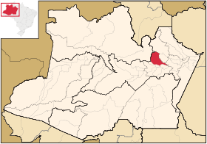


A ZFM COMERCIAL ESTÁ DESCARACTERIZADA
O PLP 68/23 NÃO CONTEMPLA OPERAÇÕES INTERNAS DA ZFM:
TRATAMENTO DISCRIMINATÓRIO AO COMÉRCIO DA ZFM
Art. 442: INCENTIVO DA PJ DE FORA DA ZFM:
  Destinação à Contribuinte na ZFM.
  Alíquota zero da CBS e IBS
  Crédito das operações antecedentes.
Tributação Integral da CBS sobre as operações internas de Consumo na ZFM (Art. 449)
NÃO HÁ MECANISMOS PARA COMPENSAR A PERDA DO DIFERENCIAL COMPETITIVO DA ISENÇÃO DO IPI
Esta Foto de Autor Desconhecido está licenciado em CC BY-SA
Notes:
DL 288/67
Art. 4º A exportação de mercadorias de origem nacional para consumo ou industrialização na Zona Franca de Manaus, ou reexportação para o estrangeiro, será, para todos os efeitos fiscais constantes da legislação em vigor, equivalente a uma exportação brasileira para o estrangeiro, exceto a exportação ou reexportação de petróleo, lubrificantes e combustíveis líquidos e gasosos derivados de petróleo para a Zona Franca de Manaus. (Redação dada pela Lei nº 14.183, de 2021) (Produção de efeitos)
CFRB:
Art. 156-A. Lei complementar instituirá imposto sobre bens e serviços de competência compartilhada entre Estados, Distrito Federal e Municípios.
III - não incidirá sobre as exportações, assegurados ao exportador a manutenção e o aproveitamento dos créditos relativos às operações nas quais seja adquirente de bem material ou imaterial, inclusive direitos, ou serviço, observado o disposto no § 5º, III;

Slide 6
IMPACTOS NA ZFM DO PLP Nº 68/2024
INCONSTITUCIONALIDADES MATERIAIS
MASSA SALARIAL E EMPREGOS!
Perda do diferencial competitivo do comércio local com relação ao comércio localizado fora dessa área, contrariando os Art. 40 e 92-B do ADCT;
Tratamento discriminatório ao Comércio da ZFM, estimulando o aumento da desigualdade regional, contrariando o Art. 151, I da CRFB;
Tributação de receitas com bens e serviços equiparados à exportação, restringindo a abrangência do Art. 40 do ADCT e contrariando entendimento pacífico dos Tribunais Superiores.
IMPACTO NO VAREJO:
  REDUÇÃO DE 63,8 MIL POSTOS DE TRABALHO;
  REDUÇÃO DE 1,78 BILHÃO DE MASSA SALARIAL /ANO.
IMPACTO NO DISTRIBUIDOR E ATACADO:
  É MAIS GRAVE: ALÉM DA PERDA DO INCENTIVO AO EMPREENDIMENTO LOCALIZADO NA ZFM, É CONCEDIDO INCENTIVO AO EMPRNDIMENTO LOCALIZADO FORA DA ZFM NAS OPERAÇÕES DESTINADAS À ZFM.
Notes:
DL 288/67
Art. 4º A exportação de mercadorias de origem nacional para consumo ou industrialização na Zona Franca de Manaus, ou reexportação para o estrangeiro, será, para todos os efeitos fiscais constantes da legislação em vigor, equivalente a uma exportação brasileira para o estrangeiro, exceto a exportação ou reexportação de petróleo, lubrificantes e combustíveis líquidos e gasosos derivados de petróleo para a Zona Franca de Manaus. (Redação dada pela Lei nº 14.183, de 2021) (Produção de efeitos)
CFRB:
Art. 156-A. Lei complementar instituirá imposto sobre bens e serviços de competência compartilhada entre Estados, Distrito Federal e Municípios.
III - não incidirá sobre as exportações, assegurados ao exportador a manutenção e o aproveitamento dos créditos relativos às operações nas quais seja adquirente de bem material ou imaterial, inclusive direitos, ou serviço, observado o disposto no § 5º, III;

Slide 7
PROPOSTA 1
INCLUSÃO DE §§ 1 E 2 NO ART. 449 PARA:
JUSTIFICAÇÃO
Reduzir a alíquota da CBS para zero nas operações com bens e serviços originadas na Zona Franca de Manaus para seu consumo interno.
Apropriação e utilização de créditos relativos às operações antecedentes
Tratamento não extensivo ao IBS consoante o §5º do Art. 92-B do ADCT.
Eliminar a distorção da decisão de consumo do comércio de fora da ZFM, em observância ao princípio da neutralidade da CBS, previsto no Art. 2º do PLP Nº 68/24;
Atender ao Art. 92-B do ADCT (EC 132/23): Manter o diferencial competitivo à ZFM, assegurado pelo Art. 40 e 92-A;
Contribuir para a redução das desigualdades sociais e econômicas entre as regiões, conforme os Art. 3º, III, Art. 43, §2º, III e Art. 170, VII da CRFB.
Notes:
DL 288/67
Art. 4º A exportação de mercadorias de origem nacional para consumo ou industrialização na Zona Franca de Manaus, ou reexportação para o estrangeiro, será, para todos os efeitos fiscais constantes da legislação em vigor, equivalente a uma exportação brasileira para o estrangeiro, exceto a exportação ou reexportação de petróleo, lubrificantes e combustíveis líquidos e gasosos derivados de petróleo para a Zona Franca de Manaus. (Redação dada pela Lei nº 14.183, de 2021) (Produção de efeitos)
CFRB:
Art. 156-A. Lei complementar instituirá imposto sobre bens e serviços de competência compartilhada entre Estados, Distrito Federal e Municípios.
III - não incidirá sobre as exportações, assegurados ao exportador a manutenção e o aproveitamento dos créditos relativos às operações nas quais seja adquirente de bem material ou imaterial, inclusive direitos, ou serviço, observado o disposto no § 5º, III;

Slide 8
PROPOSTA 1 – BASE JURÍDICA
BASE JURÍDICA:
EQUIPARAÇÃO À EXPORTAÇÃO
Art. 8º do PLP Nº 68/24 c/c com o Art. 4º do Decreto-Lei Nº 288/67, finalidades da Zona Franca de Manaus.
A operação de venda para a ZFM é equiparada à exportação, nos termos do Art. 4º do Decreto-Lei Nº 288/67, aplicável às operações originadas na própria área da ZFM, consoante jurisprudência pacífica do STJ, bem como destinadas à pessoas físicas ou jurídicas;
A imunidade das exportações tem caráter objetivo, sendo configurada pela destinação de bens e serviços ao exterior, não sendo relevante a qualificação do destinatário, se pessoa física ou jurídica, salvo exceções.
Notes:
DL 288/67
Art. 4º A exportação de mercadorias de origem nacional para consumo ou industrialização na Zona Franca de Manaus, ou reexportação para o estrangeiro, será, para todos os efeitos fiscais constantes da legislação em vigor, equivalente a uma exportação brasileira para o estrangeiro, exceto a exportação ou reexportação de petróleo, lubrificantes e combustíveis líquidos e gasosos derivados de petróleo para a Zona Franca de Manaus. (Redação dada pela Lei nº 14.183, de 2021) (Produção de efeitos)
CFRB:
Art. 156-A. Lei complementar instituirá imposto sobre bens e serviços de competência compartilhada entre Estados, Distrito Federal e Municípios.
III - não incidirá sobre as exportações, assegurados ao exportador a manutenção e o aproveitamento dos créditos relativos às operações nas quais seja adquirente de bem material ou imaterial, inclusive direitos, ou serviço, observado o disposto no § 5º, III;

Slide 9
PROPOSTA 2
ALTERAÇÃO DO ART. 441:
JUSTIFICAÇÃO:
Art. 441. Fica suspensa a incidência do IBS e da CBS na importação de bem material realizada por pessoa jurídica habilitada nos termos do Art. 440, para industrialização ou consumo na Zona Franca de Manaus.
[...]
Exclusão (revogação) do Inciso II do §1º.
(II - bens de uso e consumo pessoal de que trata o art. 30, salvo se demonstrado que são necessários ao desenvolvimento da atividade do contribuinte vinculada ao projeto econômico aprovado.)
Trata-se de medida compensatória, prevista no Art. 92-B do ADCT (EC Nº 132/20023) em face da redução à zero da alíquota de IPI de que trata o art. 450 do presente PLP Nº 68/2024.
O grande diferencial da ZFM é o IPI e com a redução a zero das alíquotas do IPI para produtos não fabricados na ZFM, o comércio dessa área sofrerá perda de competividade frente ao comércio eletrônico, com risco real de perda de empregos e/ou empreendimentos atuais e novos.
Notes:
DL 288/67
Art. 4º A exportação de mercadorias de origem nacional para consumo ou industrialização na Zona Franca de Manaus, ou reexportação para o estrangeiro, será, para todos os efeitos fiscais constantes da legislação em vigor, equivalente a uma exportação brasileira para o estrangeiro, exceto a exportação ou reexportação de petróleo, lubrificantes e combustíveis líquidos e gasosos derivados de petróleo para a Zona Franca de Manaus. (Redação dada pela Lei nº 14.183, de 2021) (Produção de efeitos)
CFRB:
Art. 156-A. Lei complementar instituirá imposto sobre bens e serviços de competência compartilhada entre Estados, Distrito Federal e Municípios.
III - não incidirá sobre as exportações, assegurados ao exportador a manutenção e o aproveitamento dos créditos relativos às operações nas quais seja adquirente de bem material ou imaterial, inclusive direitos, ou serviço, observado o disposto no § 5º, III;

Slide 10
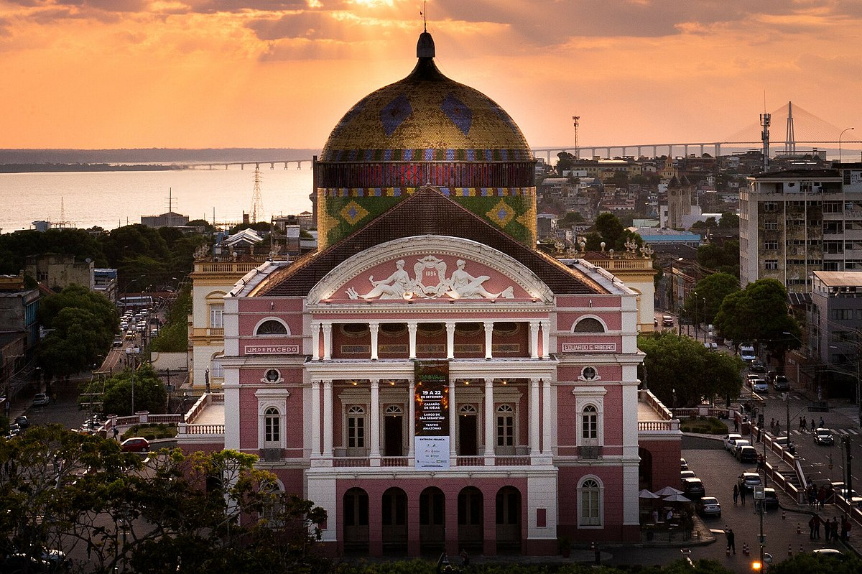
DECLARAÇÕES FINAIS
A CDL Manaus é pró Reforma Tributária!
Agradecimentos ao Congresso Nacional pela realização.
Agradecimentos à CCJ, na pessoa de sua Excia. Senador Davi Alcolumbre, pela oportunidade de participação nesta audiência.
Esta Foto de Autor Desconhecido está licenciado em CC BY-SA
Notes:
A CDL Manaus e entidades do Comércio e Serviços de Manaus, se declara pró Reforma Tributária, por ser necessária e oportuna!
Agradece ao Congresso Nacional pela realização desse eminente trabalho, ouvindo o povo brasileiro e seus representantes.
Por fim, agradece a oportunidade de participação nessa audiência para expor as demandas dos representados sobre tema tão caro à toda população do Amazonas e do Norte do Brasil: A ZFM e Áreas de Livre Comércio.

